Slide 1

LUNA ON
포트폴리오
Unity 3D RPG 게임 포트폴리오
유예원
010-3877-9786
dnjss08@naver.com

Slide 2

01
개요
어떤 게임인지
02
개발 의도
목차
왜 이런 게임을 개발하려고 했는지
03
기능 구현
어떤 기능들을 어떻게 구현했는지

Slide 3

01
개요

Slide 4
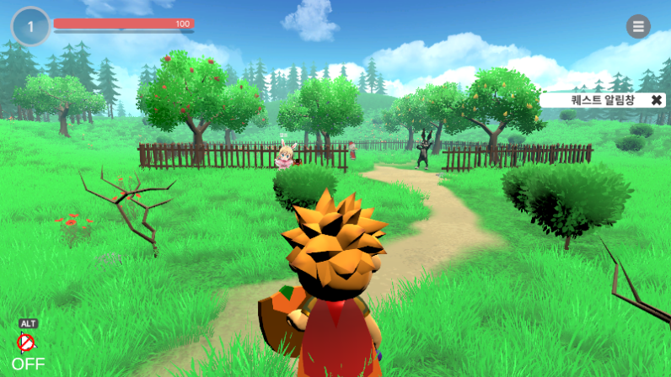
01
개요
이 게임은?
게임 명 : LUNA ON
게임 장르 : 3D RPG
제작 기간 : 2025.03 ~ 2025.05 (약 6주)
제작 인원 : 1인
사용 툴 및 기술 : Unity6, C#
주요기능 : NPC대화, 퀘스트, 몬스터, 보스 기능구현
Github : https://github.com/xxxuug/LunaON.git
Youtube : https://youtu.be/WBD_81g0HHI

Slide 5
02
개발 의도

Slide 6
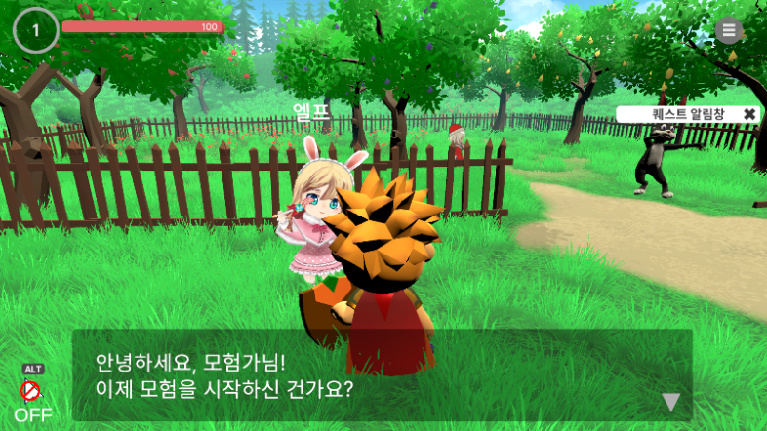
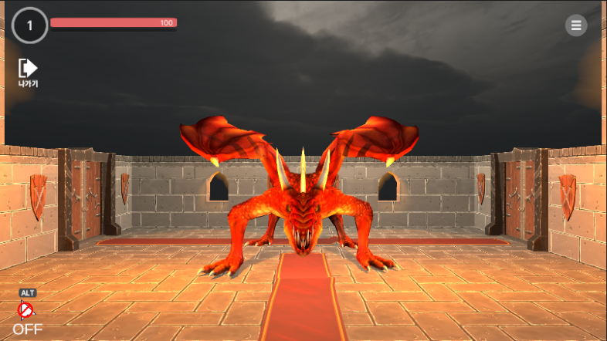
02
개발 의도
왜 개발하려고 했을까?
현재 제가 만들 수 있는 3D RPG 기능 구현의 한계가 어디인지 궁금했습니다.
조금 부족하더라도 RPG 게임에서 흔하게 만나볼 수 있는 요소들 위주로 구현하려고 노력했습니다.
퀘스트, 보스 몬스터에 중점을 두어 개발했습니다.

Slide 7
03
기능 구현

Slide 8
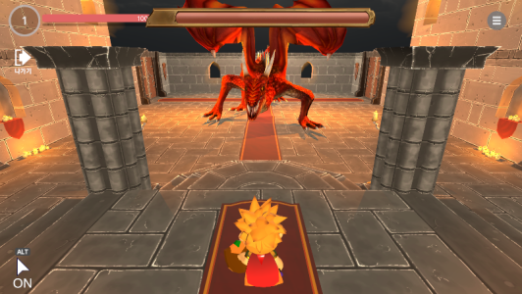
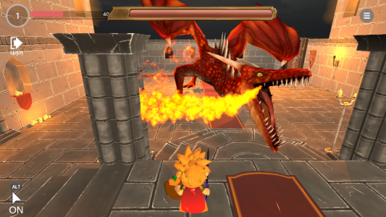
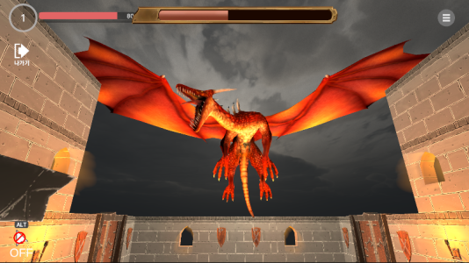
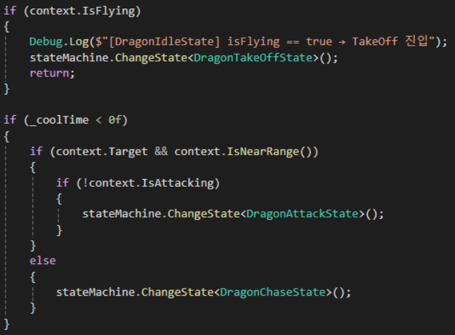
03
기능 구현
보스 AI 상태머신 구조
상태 전이 구조, 공격/대기/피격 로직
보스 AI는 유한 상태머신(FSM) 기반으로 공격, 대기, 추적, 피격, 비행 등의 상태를 전환하며 동작합니다.
StateMachine<DragonController>를 사용해 각 상태별 로직을 분리했고, 공격 종료 시점에는 OnAttackAnimationEnd()를 통해 자연스러운 상태 전환을 구현했습니다.
체력이 절반 이하로 떨어질 경우 isFlying 조건을 활성화해 공중 패턴(비행, 메테오 공격 등)으로 전환됩니다.

Slide 9
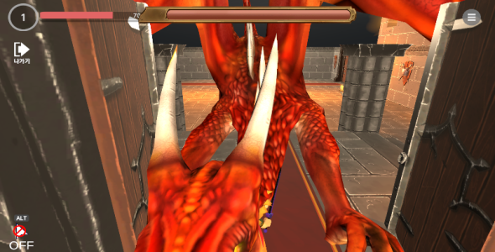
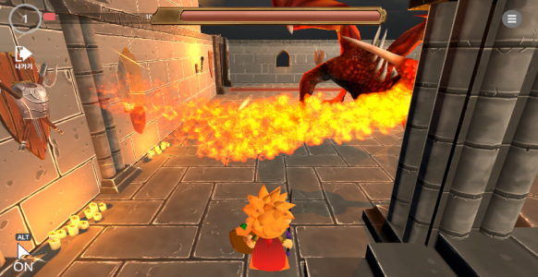
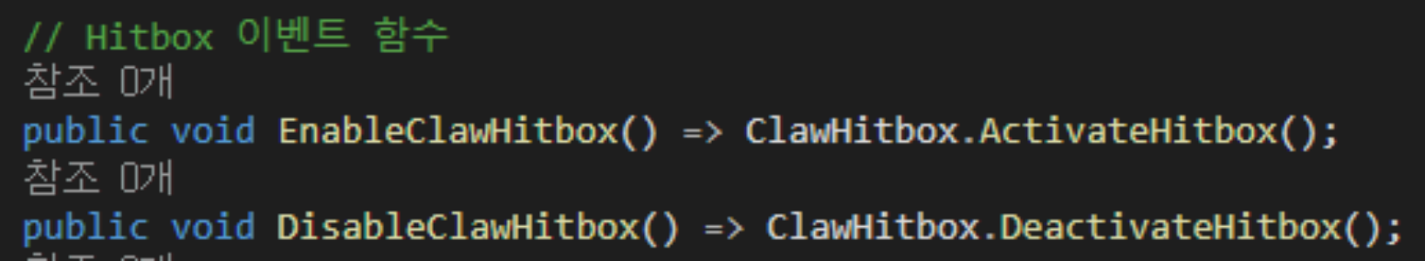
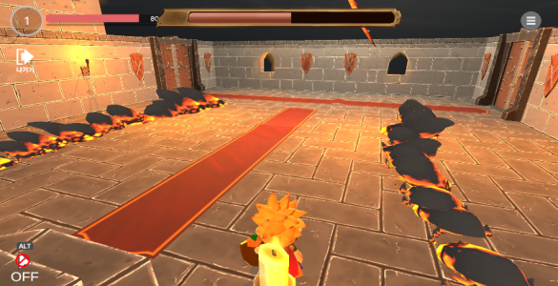
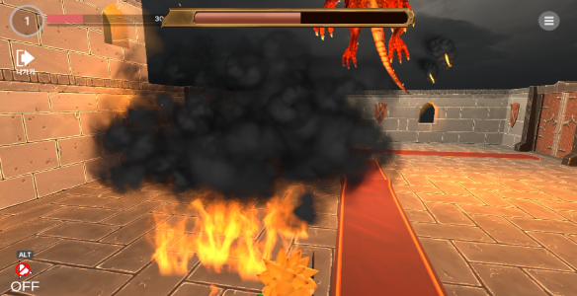
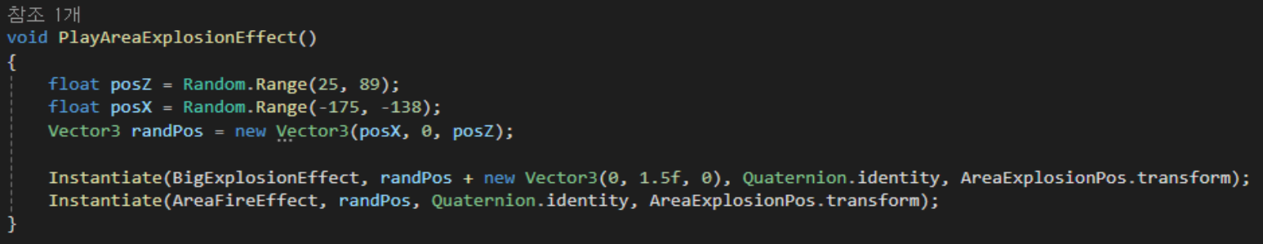
03
기능 구현
Hitbox 및 이펙트 처리
Claw 공격 / Flame 공격 등 히트 판정 처리 방식
DragonController.cs – 지상 공격 패턴 중 Claw 공격의 히트 박스 활성화/비활성화
DragonController.cs – 공중 공격 패턴 중 첫 번째
DragonController.cs – 공중 공격 패턴 중 두 번째
보스 공격 시 애니메이션 이벤트를 통해 Hitbox가 순간적으로 활성화 되며, 해당 위치에 불꽃, 폭발 등의 이펙트를 재생하여 타격감을 강화했습니다.
이펙트는 전용 함수로 실행되며, 공격 종류마다 다른 시각적 연출을 구현했습니다.

Slide 10
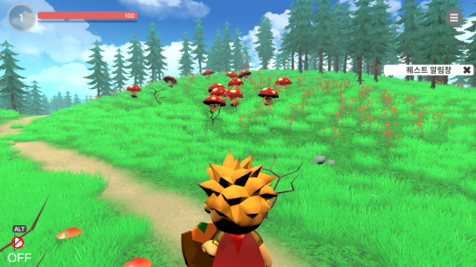
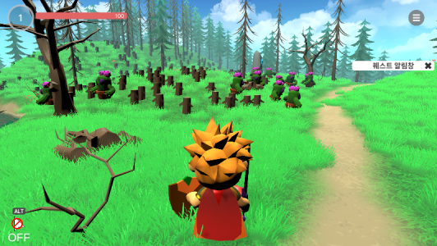

03
기능 구현
Object / Pool 관리
PoolManager, ObjectManager 구조로 성능 최적화
반복 생성되는 일반 몬스터들은 SpawningPool → PoolManager → ObjectManager 흐름으로 생성/관리됩니다.
PoolManager는 비활성화된 오브젝트를 재사용하고, 부족할 경우 ObjectManager에서 새로 생성합니다.
죽은 몬스터는 SetActive(false)로 풀에 보관되고, 일정시간 후 SpawningPool에서 리스폰 위치에 다시 배치됩니다.
이로 인해 런타임 성능 저하를 방지하고, GC(가비지 컬렉션) 발생을 최소화했습니다.
[ 몬스터 Pool 관리 흐름도 ]
[ 몬스터 사망 ]
SpawningPool.cs
GetObject<T>()
ObjectManager.Despawn()
PoolManager.cs
없으면 새로 생성
obj.SetActive(false)
ObjectManager.cs
Instantiate(prefab)

Slide 11
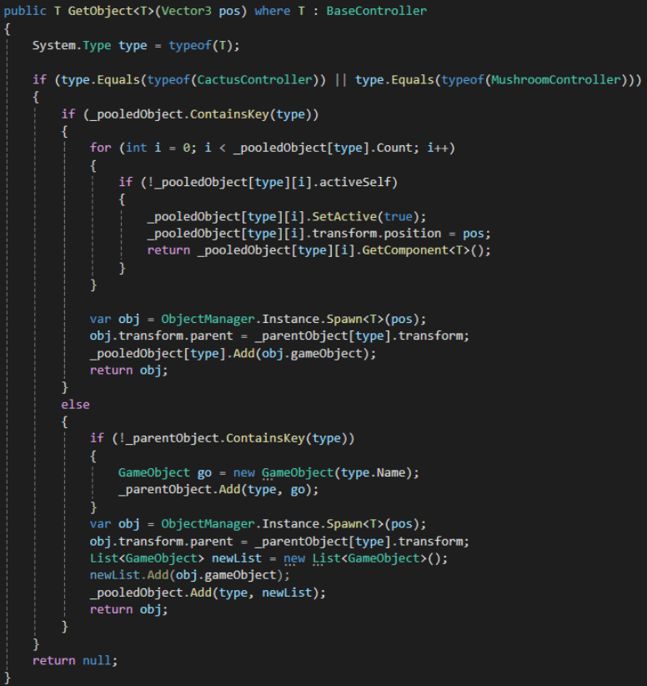

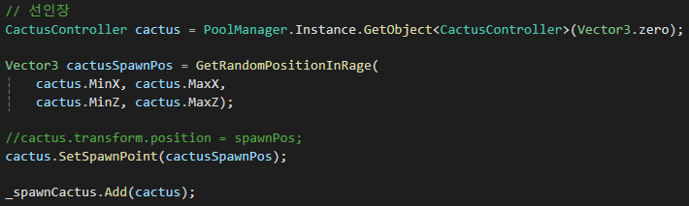
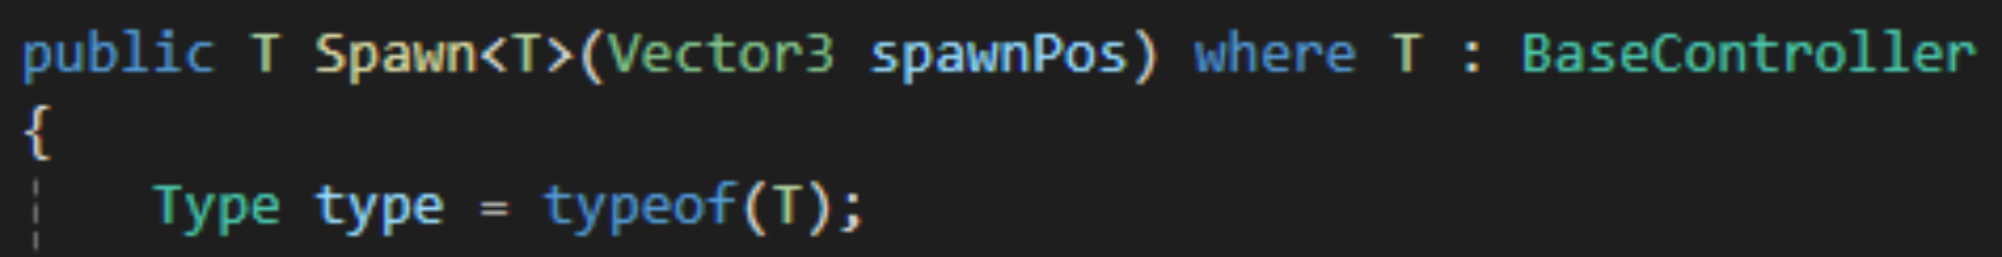
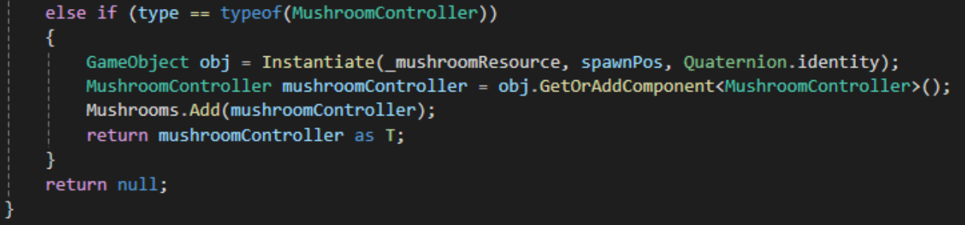
03
기능 구현
Object / Pool 관리
PoolManager, ObjectManager 구조로 성능 최적화
<PoolManager.cs>
<SpawningPool.cs>
<ObjectManager.cs>

Slide 12
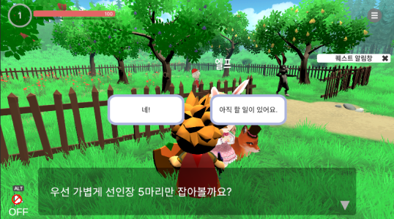
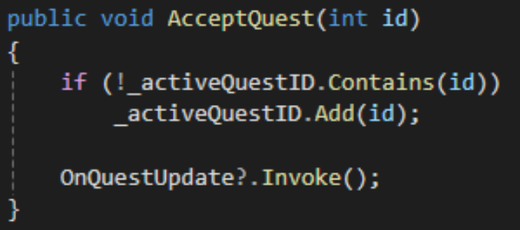
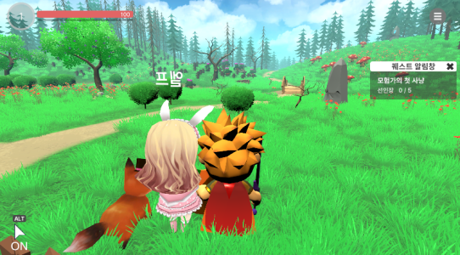
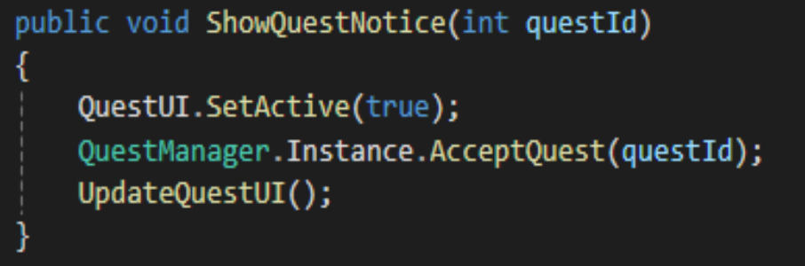

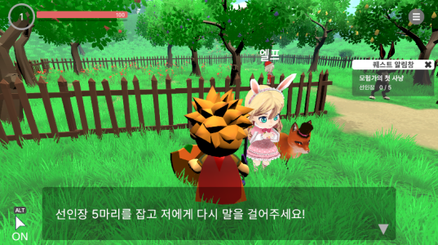
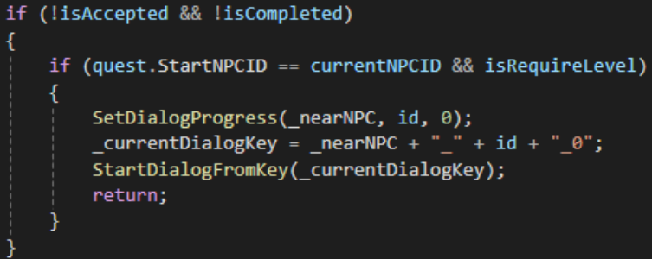
03
기능 구현
퀘스트 시스템
NPC 거리 인식 + 퀘스트 흐름 설계
플레이어가 NPC 근처에 접근하면 NPCDistance에서 감지하여 대화 UI의 활성화가 가능해집니다.
대화는 TalkManager에서 키 기반으로 분기되며, 퀘스트 수락 여부에 따라 QuestManager가 처리합니다.
수락된 퀘스트는 UI_Quest에서 팝업 형태로 표시됩니다.
UI_Quest는 OnQuestUpdate 이벤트를 통해 실시칸 퀘스트 정보를 표시하며, 진행도에 따라 자동으로 내용이 갱신됩니다.
QuestManager.cs - 퀘스트 수락
UI_Quest.cs - 수락 시 팝업 표시
TalkManager.cs - 수락 분기 대사 처리
구현 포인트 요약
NPC 거리 인식 → 스페이스 바 클릭 시 대화 노출
대사 키 기반으로 수락/진행/완료 분기 처리
OnQuestUpdate를 통한 UI 연동 갱신
타이핑 효과 연출

Slide 13
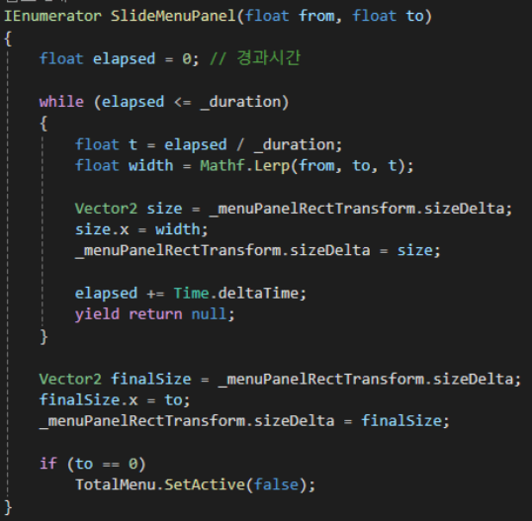
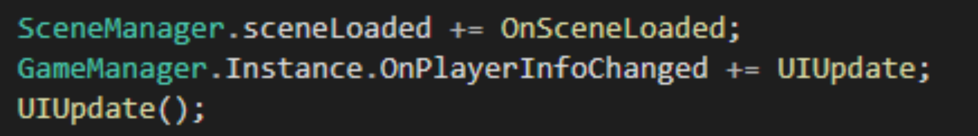
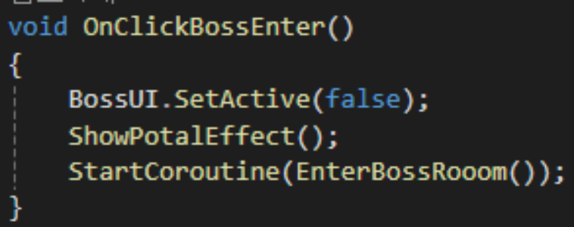
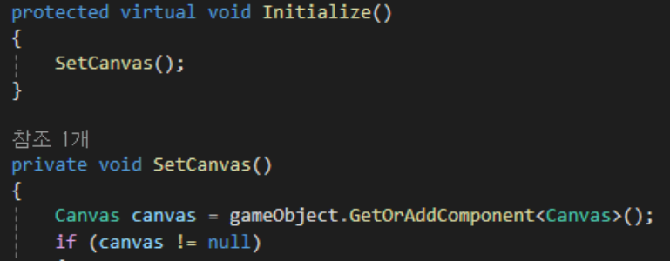

03
기능 구현
UI 시스템 설계 구조
공통 Canvas 기반, 모듈형 UI 구성 및 상태 연동 설계
UI_Menu - 슬라이딩 애니메이션 처리
UI_Status - 실시간 UI 반영
UI_Boss - 보스 버튼 → 씬 전환
UI_Base - 모든 UI의 공통 캔버스 설정
UI_Base
구현 포인트 요약
UI_Menu
UI_Boss
UI_Quest
UI_Status
UI_Setting
← 메뉴 패널 열기/닫기 + 애니메이션
← 보스 버튼 클릭 → 씬 전환 + 포탈 이펙트
← 퀘스트 수락 시 팝업, 실시간 킬카운트 반영
← 레벨, HP, EXP 실시간 반영
← 게임 정보, 종료, 설정 패널
모든 UI는 UI_Base 상속 → 공통 해상도/Canvas 설정 통일
상태 변경 시 이벤트(OnQuestUpdate, OnPlayerInfoChanged) 기반 UI 실시간 반영
UI_Menu는 클릭 영역 분리 및 슬라이딩 애니메이션 처리
UI_Boss는 클릭 → 효과 출력 → 씬 전환까지 통합 설계

Slide 14
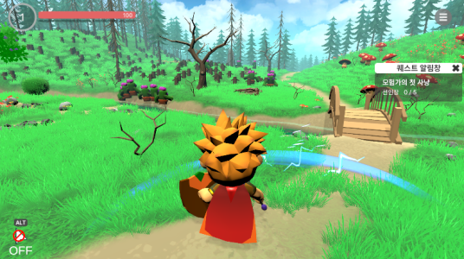
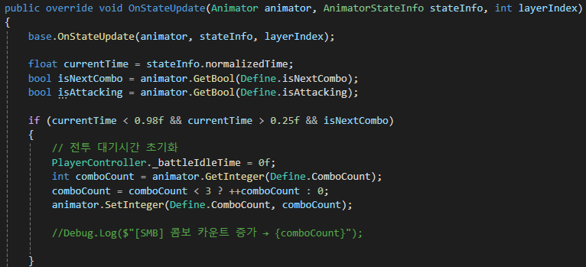
03
기능 구현
Player 조작 및 무기 시스템 설계
마우스 조작 + 무기 히트박스 구현
PlayerStateMachineBehavior.cs – 플레이어 콤보 공격 상태머신 구현
PlayerController는 이동/점프/공격/피격/사망 등 모든 액션을 제어하며, 공격 시 WeaponHitbox가 활성화되어 적의 IDamageable 인터페이스로 피해를 전달합니다.
애니메이션 상태는 PlayerStateMachineBehavior로 관리되어, 콤보 공격 흐름과 무기 이펙트 타이밍이 정교하게 동기화됩니다.

Slide 15
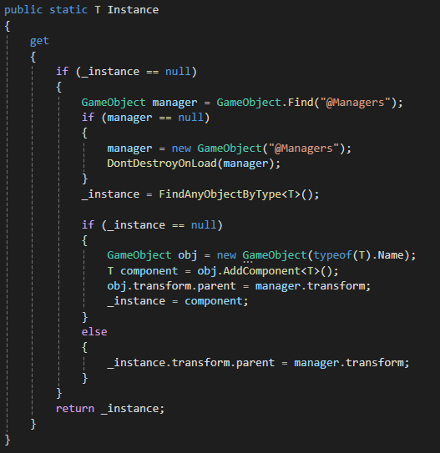
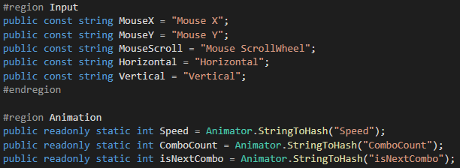
03
기능 구현
공통 유틸리티 / 싱글톤 설계 구조
최적화를 위한 구조 구현
Singleton.cs
Define.cs
ObjectManager, GameManager, QuestManager, PoolManager 등 주요 매니저들은 공통 싱글톤 기반으로 관리됩니다.
Define.cs 에는 프로젝트 전역에서 사용되는 상수 및 태그를 통합 관리합니다.
이 구조는 반복 사용되는 기능을 일관되게 관리하고 유지보수성을 향상시키기 위해 설계되었습니다.
구현 포인트 요약
Singleton 패턴을 통해 전역 접근성 보장 + 중복 생성 방지
Deinfe.cs로 상수값/애니메이터 파라미터 관리 → 오타 방지 및 유지보수 용이
프로젝트 확장 시, 새로운 매니저도 같은 방식으로 간편하게 추가 가능
인스턴스 호출 명확하게 일관화 가능

Slide 16



THANK YOU
게임 개발자 유예원
LUNA ON 포트폴리오

